Slide 1

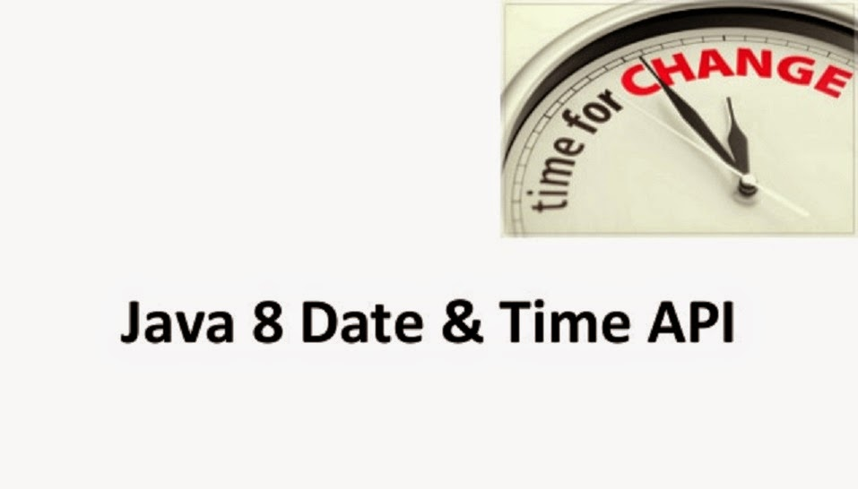

package java.time
PARTE II

Slide 2
FLASHBACK DA PARTE I
Year
Month
Day
Week
Datas/Tempos
20-10-2018
27-10-2018
Date
12H 10M 03s
19H 35M 13s
Time
AM PM
PT7H25M10.123S
Duration
P2Y3M12D
Period
-1
0
+1
Fusos

Slide 3
FLASHBACK DA PARTE I
ChronoUnit
ChronoField
NANOS
ALIGNED_DAY_OF_WEEK
MILLIS
DAY_OF_MONTH
SECONDS
DAY_OF_WEEK
…
WEEK
DAYS
MICRO_OF_DAY
…
…
CENTURIES
OFFSET_SECONDS
…
…

Slide 4
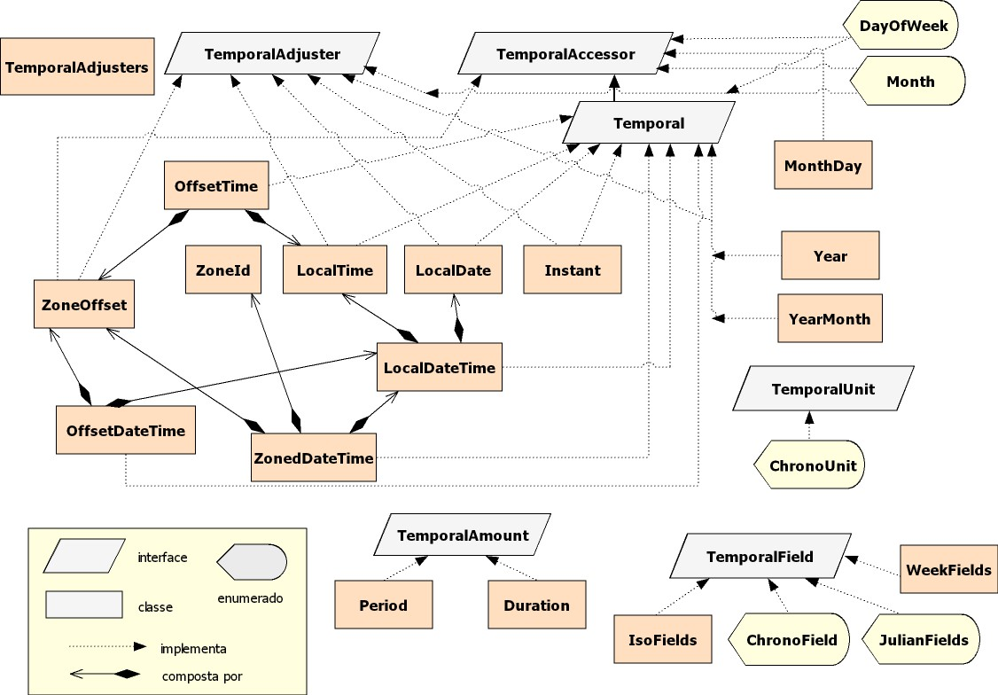
FLASHBACK DA PARTE I
ESTRUTURA
COMPORTAMENTO
Prefixo | Tipo
now | static factory
of | static factory
from | static factory
parse | static factory
format | de instância
get | de instância
Prefixo | Tipo
is | de instância
with | de instância
plus | de instância
minus | de instância
to | de instância
at | de instância

Slide 5
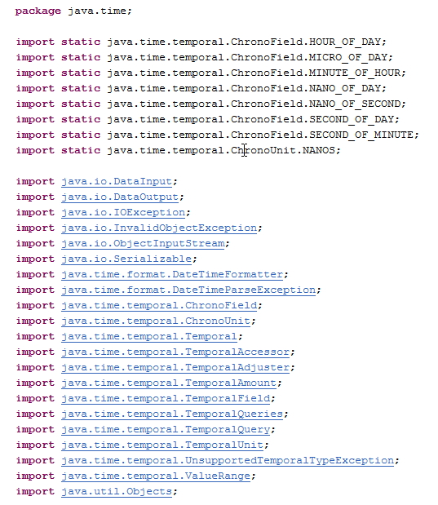
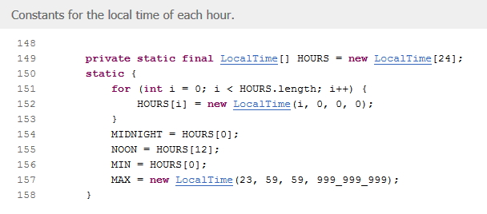
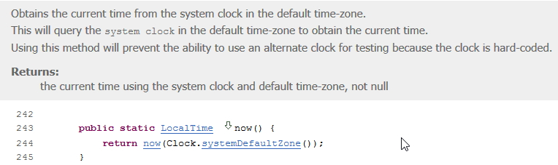
FLASHBACK DA PARTE I
Pequena incursão pedagógica ao coral do código fonte de uma destas classes: LocalTime
http://grepcode.com/file/repository.grepcode.com/java/root/jdk/openjdk/8-b132/java/time/LocalTime.java ou pesquisar GC: LocalTime no browser.
Pérolas

Slide 6
Year, YearMonth, MonthDay, Month, DayOfWeek

Slide 7
Year, YearMonth, MonthDay, Month, DayOfWeek
▶ Estas três classes representam na norma ISO-8601 respectivamente o valor de um ano (cf. 2016, 1955, 9999), um par ano-mês (cf. 2016-01, 2005-12) e um par mês-dia (cf. 11-27, 12-03). O enumerado Month define os nomes dos meses (cf. Month.MARCH, Month.OCTOBER) e alguns métodos sobre estas constantes (cf. as interfaces implementadas). O enumerado DayOfWeek define os nomes dos dias (cf. DayOfWeek.MONDAY, DayOfWeek.FRIDAY).
Como dissemos anteriormente, as classes de java.time estão muito interligadas entre si. Os exemplos seguintes demonstram tal relacionamento.
// Qual a data do 100º dia do ano de 2016?
Year ano = Year.of(2016);
LocalDate ld = ano.atDay(100);
System.out.println(ld);
2016-04-09
// Duas formas de saber em que ano estamos
Year esteAno1 = Year.now();
Year esteAno2 = Year.from(LocalDate.now());
System.out.println("Este ano: " + esteAno1 + " ou " + esteAno2);
System.out.println("Iguais? " +
(esteAno1.compareTo(esteAno2) == 0 ? "true" : "nao"));
Este ano: 2016 ou 2016
Iguais? true

Slide 8
Year, YearMonth, MonthDay, Month, DayOfWeek
// Qual o dia da semana do 2º dia do ano de 2017 ?
Year ano = Year.of(2017);
DayOfWeek diaSem = ano.atDay(2).getDayOfWeek();
System.out.println(diaSem);
MONDAY
// Qual o dia da semana da passagem de ano de 2017 ?
Year ano = Year.of(2017);
DayOfWeek diaSemUlt = ano.atDay(ano.length()).getDayOfWeek();
System.out.println(diaSemUlt);
SUNDAY
// Em que mês estamos e quantos dias tem ?
LocalDate data = LocalDate.now();
System.out.println("Estamos em " + data.getMonth());
System.out.println("Nº de dias do mês : " + data.lengthOfMonth());
Estamos em OCTOBER
Nº de dias no mês : 31

Slide 9
Year, YearMonth, MonthDay, Month, DayOfWeek
▶ O exemplo seguinte mostra que a partir de métodos de Year podemos obter instâncias de YearMonth.
YearMonth anoMes = Year.of(2016).atMonth(3);
//
System.out.println(anoMes);
System.out.println(anoMes.atEndOfMonth());
System.out.println(anoMes.lengthOfMonth());
System.out.println(anoMes.plusMonths(2));
2016-03
2016-03-31
31
2016-05
▶ O método atMonth() aplicado a uma instância da classe Year dá como resultado uma instância de YearMonth.
▶ Para além dos métodos mais convencionais como plusMonths(), estas classes possuem métodos muito específicos tais como atEndOfMonth() e lengthOfMonth() e muitos outros. Sendo impossível apresentá-los a todos neste contexto, aconselha-se a consulta das respetivas APIs.

Slide 10
Year, YearMonth, MonthDay, Month, DayOfWeek
Será que faço anos hoje ?
LocalDate hoje = LocalDate.now();
LocalDate dtNascim = LocalDate.of(1986, 5, 26);
MonthDay mesDiaNasc =
MonthDay.of(dtNascim.getMonth(), dtNascim.getDayOfMonth());
MonthDay mesDiaHoje = MonthDay.from(hoje);
if(mesDiaHoje.equals(mesDiaNasc))
System.out.println("Parabéns a você !!");
else
System.out.println("Não desista. Falta menos de 1 ano !");

Slide 11
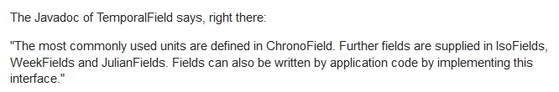

IsoFields e WeekFields

Slide 12
IsoFields <= TemporalFields
IsoField
QUARTER_OF_YEAR
DAY_OF_QUARTER
YEAR
Permite ter uma visão alternativa do ano standard. Segundo esta visão o ano começa sempre numa 2ª feira.
DAY_OF_WEEK
WEEK_BASED_YEAR
WEEK_OF_WEEK_BASED_YEAR

Slide 13
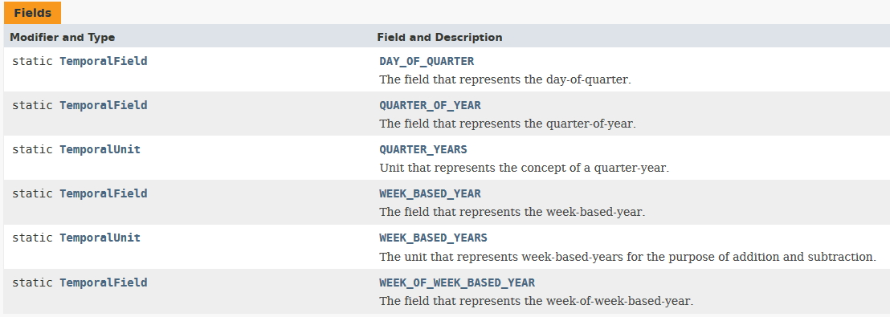
IsoFields e WeekFields
▶ java.time.temporal.IsoFields é uma classe que define os campos e unidades temporais que são específicas do sistema de calendários padrão ISO-8601. Esta classe não é instanciável.
A classe define algumas outras unidades de tempo que podem ser úteis, designadamente, quartos de ano ou trimestres, ou seja, 365.2425 dias a dividir por quatro (cf. Q1 a Q4), tão importantes em termos orçamentais e económicos como sabemos, e ainda a noção de número de semana em termos de ano civil (cf. week-based-year).
▶ Este segundo conceito é muito importante porque em alguns países os salários são pagos por semana. Ora, em geral, os anos têm 52 ou 53 semanas. Ou seja, quem recebe semanalmente recebe, em geral, 52 salários semanais por ano. Os que recebem mensalmente receberão o equivalente a 12 meses de 4 semanas (+1/2 subsídios), ou seja, 48/50 salários semanais por ano. A maioria nem nota que, comparativamente, e mesmo com subsídios, perde 2 a 3 semanas de salário.

Slide 14
IsoFields e WeekFields
▶ Regras de um WEEK_BASED_YEAR:
A norma ISO-8601 para além de um formato de troca de datas e tempos, define também uma forma alternativa de expressar uma data baseada na noção de week-based-year. A data é então expressa usando três campos:
DAY_OF_WEEK – o campo standard em que SEGUNDA é 1 e DOMINGO é 7
WEEK_OF_WEEK_BASED_YEAR – a semana dentro de um week-based-year (de 1 a 52/53)
WEEK_BASED_YEAR – um ano baseado em semanas
▶ Um week-based-year é definido em relação ao ano do calendário standard ISO proléptico. Difere de um ano standard porque este ano começa sempre numa SEGUNDA-FEIRA;
▶ A primeira semana de um week-based-year é a primeira semana do calendário ISO que possua, pelo menos, 4 dias já no novo ano. Para respeitar esta regra teremos:
Se 1 de Janeiro é SEGUNDA_FEIRA então a semana 1 começa a 1 de Janeiro;
Se 1 de Janeiro é TERÇA-FEIRA então a semana 1 começa a 31 de Dezembro do ano standard anterior;
Se 1 de Janeiro é QUARTA-FEIRA então a semana 1 começa a 30 de Dezembro do ano standard anterior;
Se 1 de Janeiro é QUINTA-FEIRA então a semana 1 começa a 29 de Dezembro do ano standard anterior;
Se 1 de Janeiro é SEXTA-FEIRA então a semana 1 começa a 4 de Janeiro do ano standard;
Se 1 de Janeiro é SÁBADO então a semana 1 começa a 3 de Janeiro do ano standard;
Se 1 de Janeiro é DOMINGO então a semana 1 começa a 2 de Janeiro do ano standard;

Slide 15
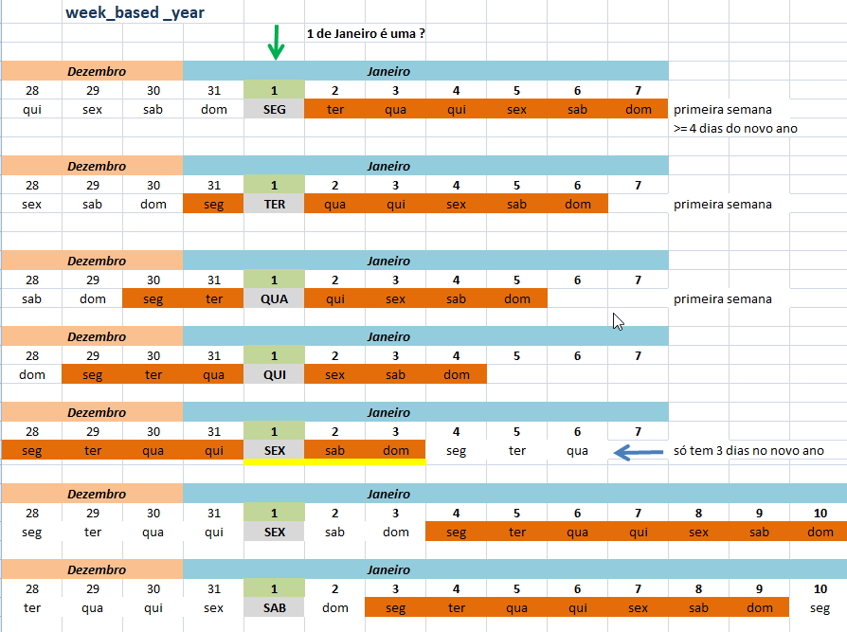
IsoFields e WeekFields
Isto é …

Slide 16
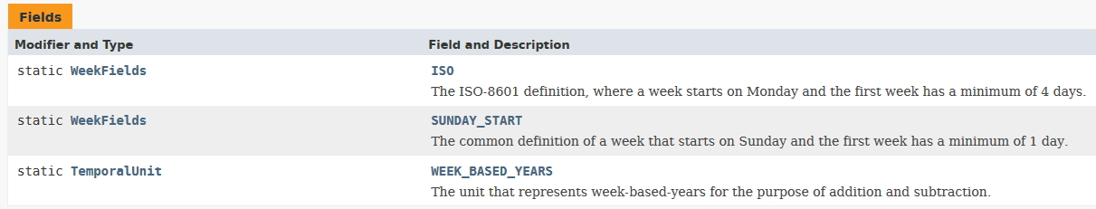
WeekFields
▶ java.time.temporal.WeekFields é uma classe que apresenta definições localizadas para day-of-week, week-of-month and week-of-year em função da definição específica de semana (week).
▶ Uma semana tem sempre 7 dias. Porém, pode começar num dia diferente e a 1ª semana do ano ter um diferente número mínimo de dias.
▶ Os métodos dayOfWeek(), weekOfMonth(), weekOfYear(), weekOfWeekBasedYear() e weekBasedYear() dão acesso a tais valores a partir de um objecto temporal.

Slide 17
IsoFields e WeekFields
LocalDate ld = LocalDate.of(2017, Month.SEPTEMBER, 27);
System.out.println("Trimestre: " + ld.get(IsoFields.QUARTER_OF_YEAR));
// valor em 1 .. 4
System.out.println("Semana do Ano: " +
ld.get(IsoFields.WEEK_OF_WEEK_BASED_YEAR));
// valor em 1 .. 53
System.out.println("Dia do Trimestre: " +
ld.get(IsoFields.DAY_OF_QUARTER));
// valor em 1 .. 92
Trimestre: 3
Semana do Ano: 39
Dia do Trimestre: 89
▶ As expressões usadas, por exemplo IsoFields.QUARTER_OF_YEAR, correspondem a constantes de classe (final static) do tipo TemporalField ou TemporalUnit que podem depois ser usadas em vários métodos que não apenas get(). Por exemplo, o método with() recebe por parâmetro um TemporalField qualquer e um long e calcula a data resultado.
LocalDate ldt = LocalDate.of(2017, Month.JUNE, 28);
System.out.println(ldt.with(IsoFields.QUARTER_OF_YEAR, 4));
2017-12-28

Slide 18
IsoFields e WeekFields
▶ Os métodos minus() e plus(), permitem diminuir ou acrescentar uma dada quantidade de tempo a um objeto temporal qualquer recebendo por parâmetro uma TemporalUnit. Apenas IsoFields.QUARTER_YEARS e IsoFields.WEEK_BASED_YEARS podem ser usadas. cf. o exemplo seguinte, em que num caso acrescentamos 1 trimestre à data e no outro diminuimos a data em 4 anos.
LocalDate ldt = LocalDate.of(2017, Month.JUNE, 28);
System.out.println(ldt.plus(1, IsoFields.QUARTER_YEARS));
System.out.println(ldt.minus(4, IsoFields.WEEK_BASED_YEARS));
2017-09-28
2013-06-29
▶ Dada a LocalDate acima, determinar o número total de semanas do respectivo ano.
long semanasEmAno = IsoFields.WEEK_OF_WEEK_BASED_YEAR.rangeRefinedBy(ldt).getMaximum();
System.out.println("Semanas do Ano : " + semanasEmAno);
Semanas do Ano : 52

Slide 19
IsoFields e WeekFields
▶ Outras soluções com alguns truques:
// Sabe-se que o dia 28 de Dezembro é sempre na última semana do ano
// ajusta-se a data a esta data e calculam-se as semanas decorridas.
LocalDate ldt = LocalDate.of(2017, Month.JUNE, 28);
System.out.println(ldt.plus(2, IsoFields.QUARTER_YEARS)
.get(WeekFields.ISO.weekOfYear()));
52
// Sabe-se que um ano tem 53 semanas se começar ou acabar numa TERÇA.
LocalDate ldt1 = LocalDate.of(2020, Month.JUNE, 28);
Year ano2 = Year.of(ldt1.getYear());
System.out.println("Nº de dias no Ano " + ano2.length());
DayOfWeek primDia = ano2.atDay(1).getDayOfWeek();
DayOfWeek ultDia = ano2.atDay(ano2.length()).getDayOfWeek();
int semanas = ( primDia == DayOfWeek.THURSDAY ||
ultDia == DayOfWeek.THURSDAY ? 53 : 52 ) ;
System.out.println("Total de Semanas do Ano : " + semanas);

Slide 20
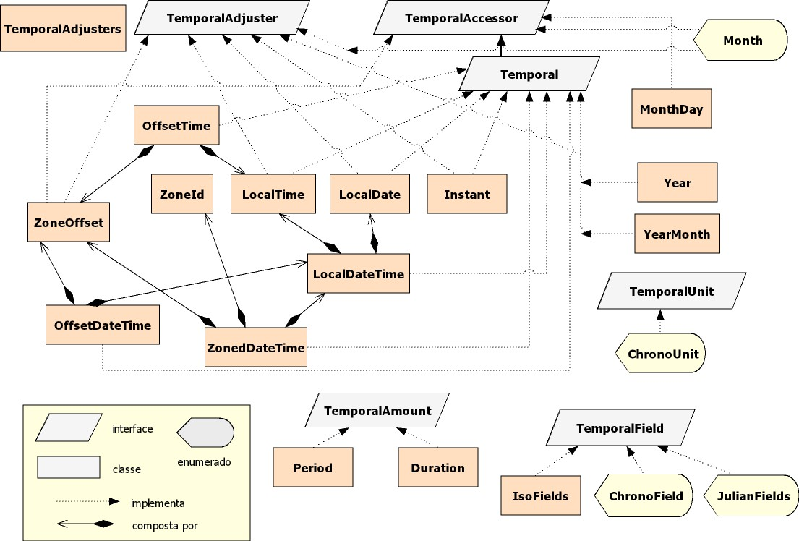
ZoneId , ZonedDateTime e ZoneOffset

Slide 21
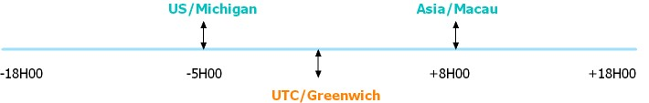
ZoneId , ZonedDateTime e ZoneOffset
Datas com fuso horário
▶ Para representarmos uma data e hora num fuso horário específico, devemos utilizar a classe ZonedDateTime.
▶ Uma zona horária, fuso horário ou timezone, é conceptualmente uma região do planeta em que o mesmo tempo normalizado é usado. Tempo normalizado significa ter a mesma distância em horas e minutos (offset) para a referencia temporal que é o meridiano de Greenwich, Greenwich/UTC.
▶ A classe abstracta ZoneId define todas as strings válidas como identificadores de fusos horários (cf. “US/Michigan”, “Europe/Paris”, etc.). Podem ser também usados alguns short-ids definidos em ZoneId.SHORT_IDS (que é um Map), cf. “ECT” ⇔ “Europe/Paris”.

Slide 22
ZoneId , ZonedDateTime e ZoneOffset
▶ A classe ZoneOffset representa o número total de horas e minutos de diferença entre um fuso horário e o Greenwich/UTC, por exemplo -04:30 ou +05:00. Actualmente, os valores máximo e mínimo de ZoneOffset vão de +18H00 (cf. ZoneOffset.MAX) a -18H00 (cf. ZoneOffset.MIN). Um offset de 00:00 é representado por Z.
▶ Vamos usar estas classes para ficarmos a saber de imediato qual a nossa timezone, como se identifica uma timezone, quantas existem no total, e para saber qual a nossa data e tempo zonais e o nosso offset, etc.
System.out.println(ZoneId.systemDefault());
System.out.println(LocalDateTime.now());
ZonedDateTime zdtPort = ZonedDateTime.now(ZoneId.of("Portugal"));
System.out.println(zdtPort);
System.out.println("Offset: " + zdtPort.getOffset());
Europe/London
2016-09-30T20:12:32.459
2016-09-30T20:12:32.460+01:00[Portugal]
Offset: +01:00
System.out.println("Sao Paulo : " + ZonedDateTime.now(ZoneId.of("America/Sao_Paulo")));
System.out.println("Nova Iorque : " + ZonedDateTime.now(ZoneId.of("America/Los_Angeles")));
Sao Paulo : 2017-09-29T23:36:42.154-03:00[America/Sao_Paulo]
Nova Iorque : 2017-09-29T19:36:42.154-07:00[America/Los_Angeles]

Slide 23
ZoneId , ZonedDateTime e ZoneOffset
Vejamos um exemplo com vários Zid.
List<String> zids =
Arrays.asList("US/Michigan", "GB", "Asia/Macau", "America/Caracas");
for(String zid : zids) {
ZoneId zona = ZoneId.of(zid);
LocalDateTime localDt = LocalDateTime.now(zona);
System.out.println(zid + " " + localDt);
ZonedDateTime zdt = localDt.atZone(zona);
ZoneOffset offset = zdt.getOffset();
System.out.println(zdt);
System.out.println(offset);
}
US/Michigan 2017-09-29T23:03:05.385
2017-09-29T23:03:05.385-04:00[US/Michigan]
-04:00
GB 2017-09-30T04:03:05.386
2017-09-30T04:03:05.386+01:00[GB]
+01:00
Asia/Macau 2017-09-30T11:03:05.387
2017-09-30T11:03:05.387+08:00[Asia/Macau]
+08:00
America/Caracas 2017-09-29T22:33:05.387
2017-09-29T22:33:05.387-04:30[America/Caracas]
-04:30

Slide 24
ZoneId , ZonedDateTime e ZoneOffset
▶ Listagem dos identificadores de fusos horários.
Set<String> zoneIds = ZoneId.getAvailableZoneIds();
TreeSet<String> zonas = new TreeSet<>(zoneIds); // para ordenar
for(String zid : zonas) System.out.println(zid);
System.out.println("Total de ZoneIds: " + zonas.size());
// Africa/Abidjan
...
// Asia/Macau
...
// Europe/Lisbon
...
// Pacific/Fiji
...
// GMT0
...
// Portugal
...
// US/Alasca
...
// Total de ZoneIds: 585
Classe | Ano | Mes | Dia | Tempo | Offset | ZId | toString()
ZoneId |  |  |  |  |  |  | Asia/Macau
ZonedDateTime |  |  |  |  |  |  | 2016-03-08T22:51:46.885Z[Portugal]
OffsetDateTime |  |  |  |  |  |  | 2016-03-12T09:25:06.999+02:00
OffsetTime |  |  |  |  |  |  | 09:25:06.999+02:00

Slide 25
ZoneId , ZonedDateTime e ZoneOffset
Vejamos exemplos que combinam LocalDateTime com ZoneId e com ZonedDateTime.
// Vou sair do Porto no dia 21 de Março de 2016 às 9:30, num voo que vai demorar 14 horas e 45 minutos. Em que data e hora locais chegarei a Macau ?
LocalDateTime dataDePartidaPorto =
LocalDateTime.of(2016, Month.MARCH, 21, 9, 30);
ZoneId zonaDePartida = ZoneId.of("Portugal");
ZonedDateTime partida = ZonedDateTime.of(dataDePartidaPorto,
zonaDePartida);
System.out.println(partida);
// O voo é de 14 horas + 45 minutos
ZoneId zonaDeChegada = ZoneId.of("Asia/Macau");
ZonedDateTime chegada = partida.withZoneSameInstant(zonaDeChegada)
.plusHours(14).plusMinutes(45);
System.out.println(chegada);
2016-03-21T09:30Z[Portugal]
2016-03-22T08:15+08:00[Asia/Macau]

Slide 26
ZoneId , ZonedDateTime e ZoneOffset
Cálculo da Duração de um voo intercontinental Porto – Nairobi
LocalDateTime saidaDePortoSemFusoHorario =
LocalDateTime.of(2017, Month.OCTOBER, 4, 22, 30); // hora local de saída
LocalDateTime chegadaNairobiSemFusoHorario =
LocalDateTime.of(2017, Month.OCTOBER, 5, 10, 10); // hora local de chegada
ZoneId fusoHorarioPorto = ZoneId.of("Portugal");
ZoneId fusoHorarioNairobi = ZoneId.of("Africa/Nairobi");
// Cálculo das respectivas ZonedDateTime
ZonedDateTime saidaDePortoComFusoHorario = ZonedDateTime.of(saidaDePortoSemFusoHorario, fusoHorarioPorto);
System.out.println("Saida Porto CF : " + saidaDePortoComFusoHorario);
ZonedDateTime tempoNairobiSaidaPorto = saidaDePortoComFusoHorario.withZoneSameInstant(fusoHorarioNairobi);
System.out.println("Tempo Nairobi na Saida do Porto : " + tempoNairobiSaidaPorto);
ZonedDateTime chegadaNairobiComFusoHorario = ZonedDateTime.of(chegadaNairobiSemFusoHorario, fusoHorarioNairobi);
System.out.println("Chegada a Nairobi : " + chegadaNairobiComFusoHorario);
Saida Porto CF : 2017-10-04T22:30+01:00[Portugal]
Tempo Nairobi na Saida do Porto : 2017-10-05T00:30+03:00[Africa/Nairobi]
Chegada a Nairobi : 2017-10-05T10:10+03:00[Africa/Nairobi]

Slide 27
ZoneId , ZonedDateTime e ZoneOffset
Duração do Voo ?
Duration duracaoDoVoo =
Duration.between(saidaDePortoComFusoHorario, chegadaNairobiComFusoHorario);
System.out.println("Duração do Voo CF : " + duracaoDoVoo);
Duração do Voo : PT9H40M
// solução incorrecta
Duration duracaoDoVoo2 =
Duration.between(saidaDePortoSemFusoHorario, chegadaNairobiSemFusoHorario);
System.out.println("Duração do Voo SF: " + duracaoDoVoo2);
Duração do Voo : PT11H40M

Slide 28
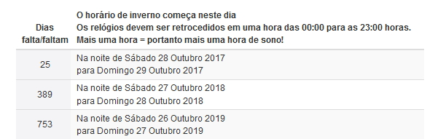
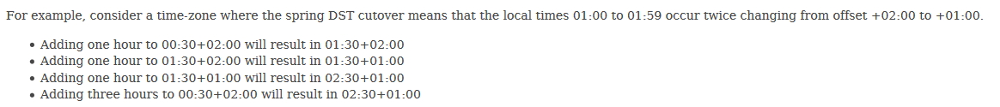
ZoneId , ZonedDateTime e ZoneOffset
Verificar a correcção e o que se passa com a ZonedDateTime no Continente e nos Açores (-1H00), Zone Id = “Atlantic/Azores”

Slide 29
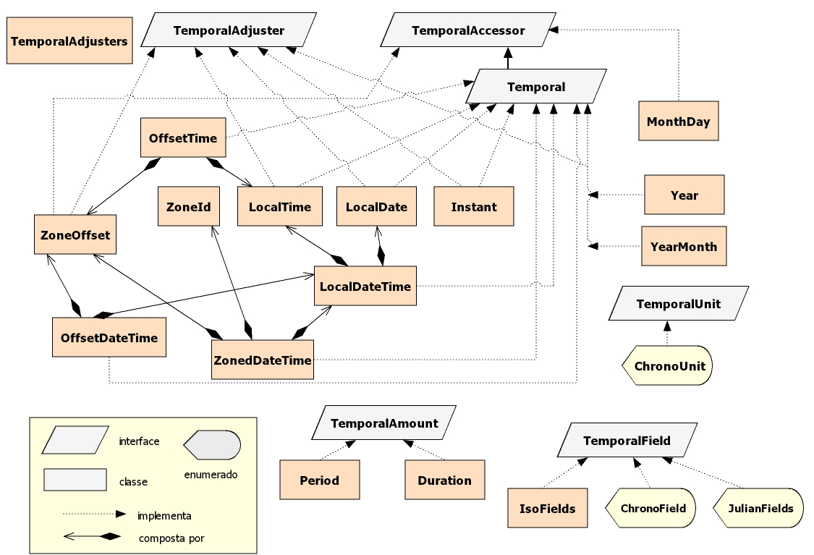
Temporal Adjusters

Slide 30
Temporal Adjusters
▶ A classe TemporalAdjusters define diversos métodos de classe que devolvem um TemporalAjuster pré-definido pronto para ajustar uma data a um determinado momento, seja a próxima segunda feira ou o último dia do mês ou o primeiro dia do ano seguinte, etc.
▶ Métodos de classe que devolvem “adjusters”.
next(DayOfWeek dayOfWeek)
nextOrSame(DayOfWeek dayOfWeek)
previous(DayOfWeek dayOfWeek)
previousOrSame(DayOfWeek dayOfWeek)
firstInMonth(DayOfWeek dayOfWeek)
lastInMonth(DayOfWeek dayOfWeek)
dayOfWeekInMonth(int ordinal, DayOfWeek dayOfWeek)
firstDayOfMonth()
lastDayOfMonth()
firstDayOfYear()
lastDayOfYear()
firstDayOfNextMonth()
firstDayOfNextYear()
ofDateAdjuster(UnaryOperator<LocalDate> dateBasedAdjuster)

Slide 31
Temporal Adjusters
▶ Estes “adjusters” são uma peça muito importante para a “modificação” de objectos temporais. Existem dois padrões básicos de ajustamento de uma data e tempo:
1) Usando a forma: temporal = anyAdjuster.adjustInto(temporal);
// Data da próxima aula
LocalDate hoje = LocalDate.of(2017, 9, 27);
TemporalAdjuster ajustaQuartas =
TemporalAdjusters.next(DayOfWeek.WEDNESDAY);
out.println("Próxima Aula : " + ajustaQuartas.adjustInto(hoje));
out.println(TemporalAdjusters.next(DayOfWeek.WEDNESDAY).adjustInto(hoje));
Próxima aula : 2017-10-04
2017-10-04
2) Usando a forma: temporal = temporal.with(anyAdjuster);
LocalDate proxAula = hoje.with(TemporalAdjusters.next(DayOfWeek.WEDNESDAY)); System.out.println("Próxima aula : " + proxAula);
System.out.println(hoje.with(ajustaQuartas));
Próxima aula : 2017-10-4
2017-10-4
▶ A 2ª forma é a aconselhada por razões de clareza.

Slide 32
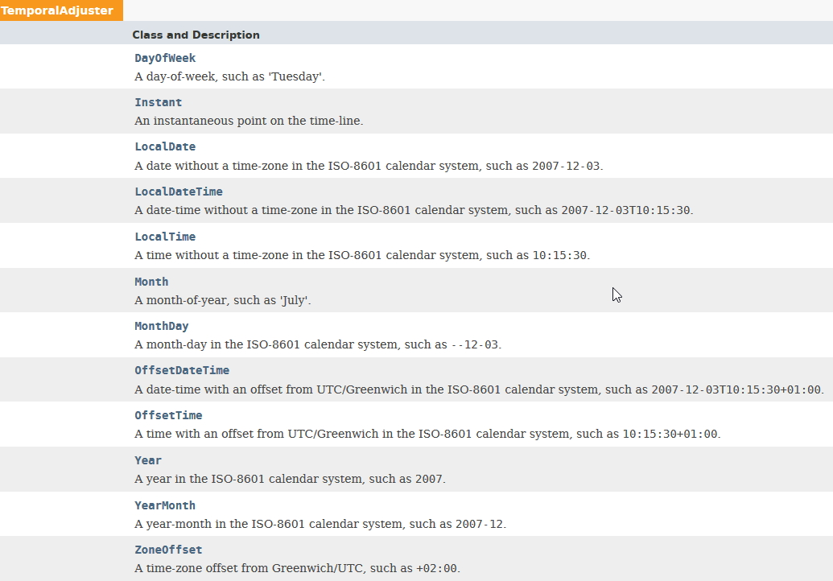
Interface Temporal Adjuster
Classes que implementam Temporal ADjuster

Slide 33
Temporal Adjusters
Como determinar a data do 1º sábado depois de 01-01-2017:
import java.time.DayOfWeek;
import java.time.LocalDate;
import java.time.Month;
import java.time.temporal.TemporalAdjusters;
//
public class MainAdj {
public static void main(String[] args) {
LocalDate ld1 = LocalDate.of(2017, Month.JANUARY, 1);
LocalDate ld2 =
ld1.with(TemporalAdjusters.nextOrSame(DayOfWeek.SATURDAY));
System.out.println(ld1);
System.out.println(ld2);
}
}
2017-01-01
2017-01-07

Slide 34
Temporal Adjusters
▶ E seleccionando o “ajuste” pretendido tudo se torna muito simples.
LocalDate dataL = LocalDate.of(2017, 9, 27);
System.out.println("Hoje : " + dataL);
LocalDate with = dataL.with(TemporalAdjusters.firstDayOfMonth());
System.out.println("Prim. Dia Mês : " + with);
LocalDate with1 = dataL.with(TemporalAdjusters.lastDayOfMonth());
System.out.println("Ult. Dia Mês : " + with1);
LocalDate with2 = dataL.with(TemporalAdjusters.next(DayOfWeek.MONDAY));
System.out.println("Próx. Seg. : " + with2);
LocalDate with3 = dataL.with(TemporalAdjusters.firstDayOfNextMonth());
System.out.println("Prim. Dia Próx. Mês : " + with3);
Hoje : 2017-09-27
Prim. Dia Mês : 2017-09-01
Ult. Dia Mês : 2017-09-30
Próx. Seg. : 2017-10-02
Prim. Dia Próx. Mês : 2017-10-01
TemporalAdjuster primSegundaMes =
TemporalAdjusters.firstInMonth(DayOfWeek.MONDAY);
System.out.println("Prim. SEG do mês : " + dataL.with(primSegundaMes));
Prim. SEG do mês : 2017-09-04

Slide 35
Temporal Adjusters
Adjusters criados pelo programador
▶ O método ofDateAdjuster(UnaryOperator<LocalDate> dateBasedAdjuster) permite criar um ajustador particular para instâncias de LocalDate. A expressão lambda parâmetro define o ajuste a realizar.
// Criar um ajustador que ajuste qualquer data para 1 mês e 15 dias depois.
TemporalAdjuster ajusta1M15D =
TemporalAdjusters.ofDateAdjuster((LocalDate data) ->
data.plusMonths(1).plusDays(15));
LocalDate hoje = LocalDate.of(2017, 1, 1);
LocalDate hojeApos1M15D = hoje.with(ajusta1M15D);
System.out.println(" Hoje " + hoje);
System.out.println(" Hoje + 1M15D : " + hojeApos1M15D);
Hoje 2017-01-01
Hoje + 1M15D : 2017-02-16

Slide 36
PARA COMPLETAR …
TemporalQueries e TemporalQuery<R>
Formatação e Parsing
Outros calendários: classe Chronology

